Slide 1
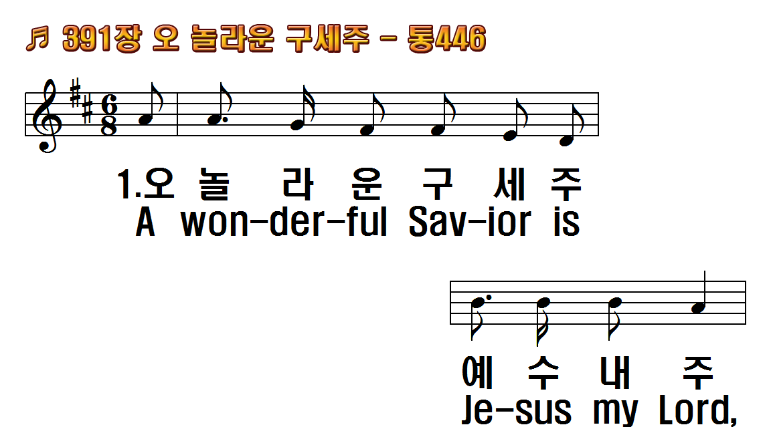
1.오 놀라운 구세주 예수
2.오 놀라운 구세주 예수
3.측량 못할 은혜로
4.주 예수님 공중에
후.메마른 땅을 종일
1.A wonderful Savior is
2.A wonderful Savior is
3.With numberless
4.When clothed in His
R.He hideth my soul in

Slide 2
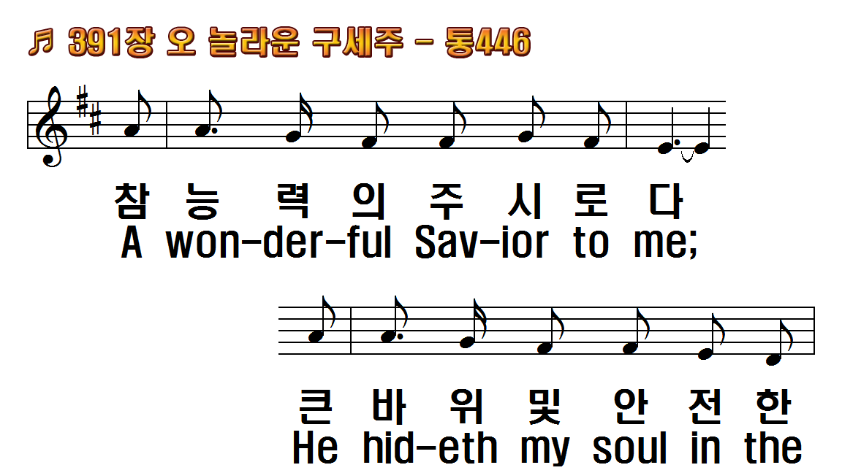
1.오 놀라운 구세주 예수
2.오 놀라운 구세주 예수
3.측량 못할 은혜로
4.주 예수님 공중에
후.메마른 땅을 종일
1.A wonderful Savior is
2.A wonderful Savior is
3.With numberless
4.When clothed in His
R.He hideth my soul in

Slide 3
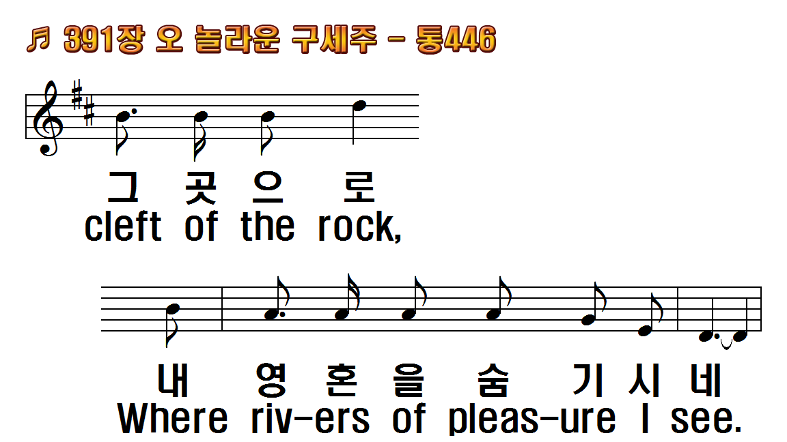
1.오 놀라운 구세주 예수
2.오 놀라운 구세주 예수
3.측량 못할 은혜로
4.주 예수님 공중에
후.메마른 땅을 종일
1.A wonderful Savior is
2.A wonderful Savior is
3.With numberless
4.When clothed in His
R.He hideth my soul in

Slide 4
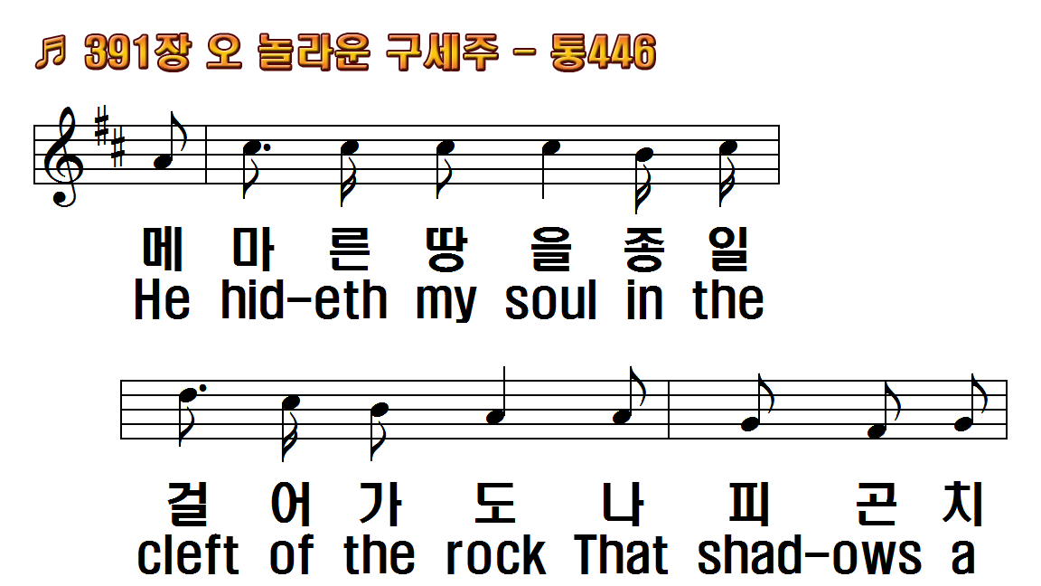
1.오 놀라운 구세주 예수
2.오 놀라운 구세주 예수
3.측량 못할 은혜로
4.주 예수님 공중에
후.메마른 땅을 종일
1.A wonderful Savior is
2.A wonderful Savior is
3.With numberless
4.When clothed in His
R.He hideth my soul in

Slide 5
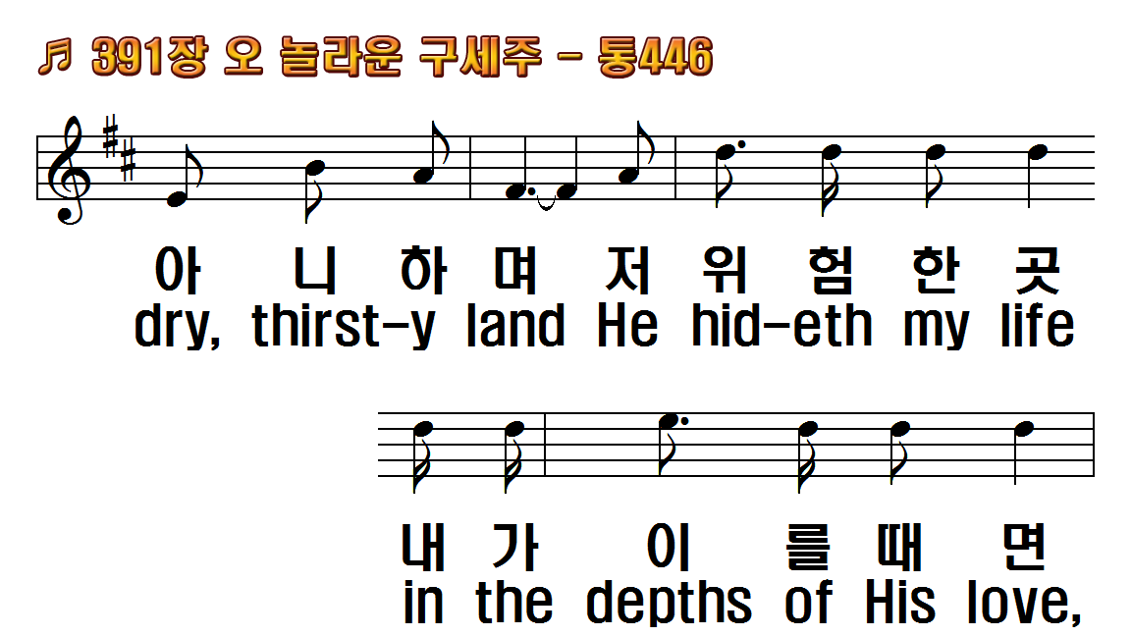
1.오 놀라운 구세주 예수
2.오 놀라운 구세주 예수
3.측량 못할 은혜로
4.주 예수님 공중에
후.메마른 땅을 종일
1.A wonderful Savior is
2.A wonderful Savior is
3.With numberless
4.When clothed in His
R.He hideth my soul in

Slide 6
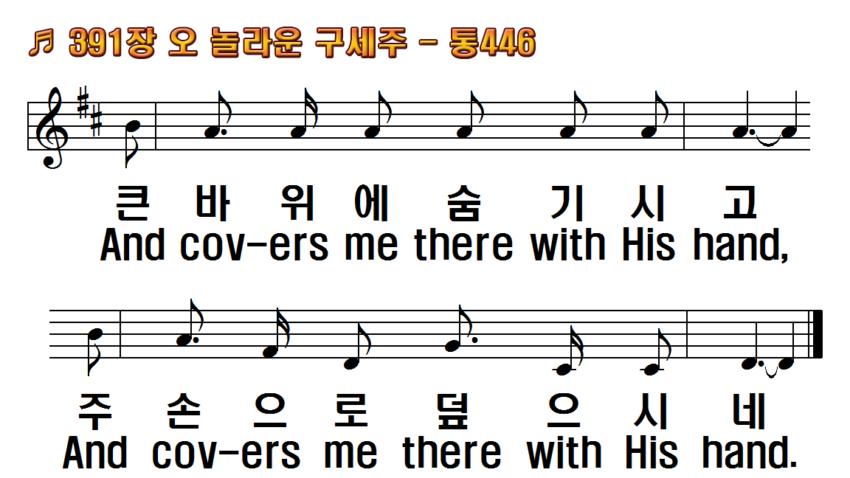
1.오 놀라운 구세주 예수
2.오 놀라운 구세주 예수
3.측량 못할 은혜로
4.주 예수님 공중에
후.메마른 땅을 종일
1.A wonderful Savior is
2.A wonderful Savior is
3.With numberless
4.When clothed in His
R.He hideth my soul in

Slide 7
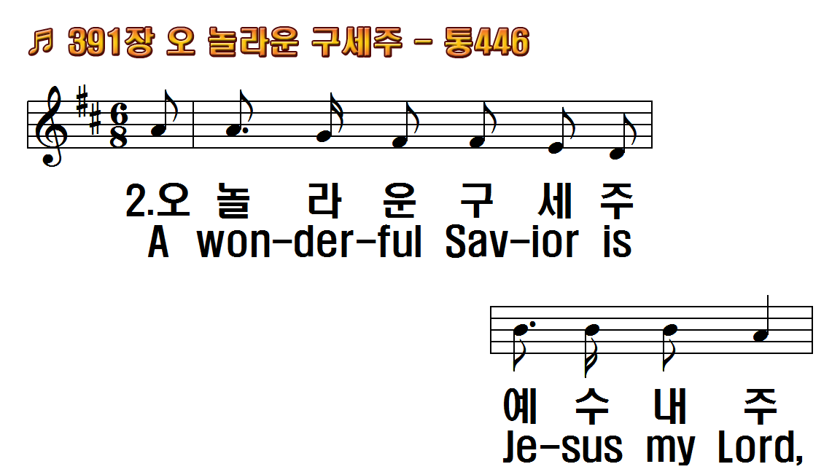
1.오 놀라운 구세주 예수
2.오 놀라운 구세주 예수
3.측량 못할 은혜로
4.주 예수님 공중에
후.메마른 땅을 종일
1.A wonderful Savior is
2.A wonderful Savior is
3.With numberless
4.When clothed in His
R.He hideth my soul in

Slide 8
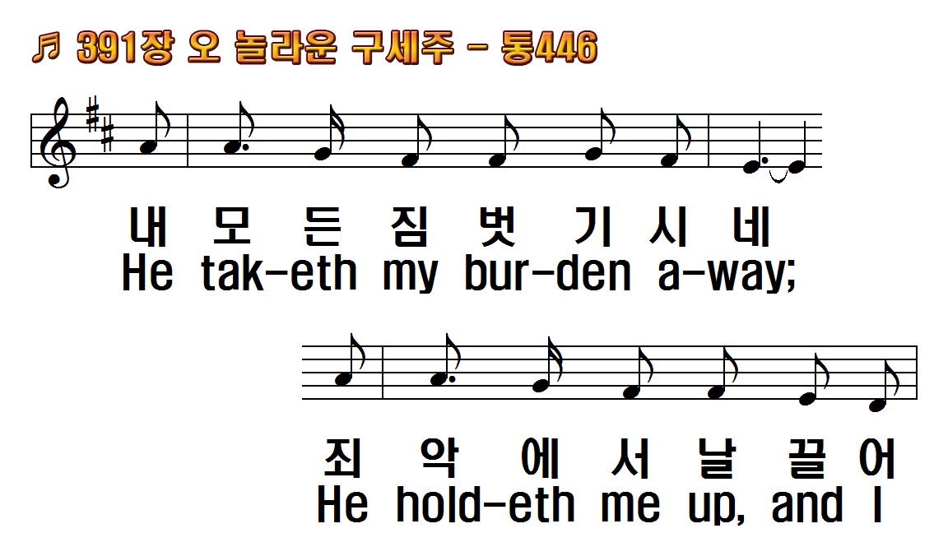
1.오 놀라운 구세주 예수
2.오 놀라운 구세주 예수
3.측량 못할 은혜로
4.주 예수님 공중에
후.메마른 땅을 종일
1.A wonderful Savior is
2.A wonderful Savior is
3.With numberless
4.When clothed in His
R.He hideth my soul in

Slide 9
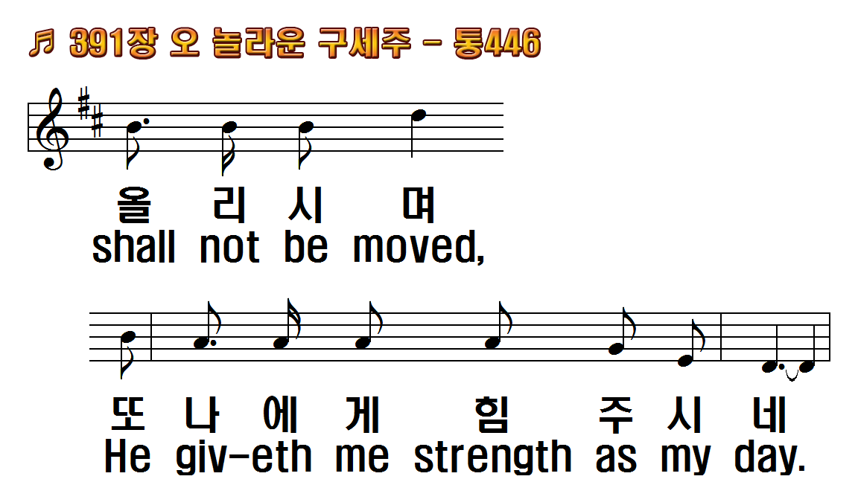
1.오 놀라운 구세주 예수
2.오 놀라운 구세주 예수
3.측량 못할 은혜로
4.주 예수님 공중에
후.메마른 땅을 종일
1.A wonderful Savior is
2.A wonderful Savior is
3.With numberless
4.When clothed in His
R.He hideth my soul in

Slide 10
1.오 놀라운 구세주 예수
2.오 놀라운 구세주 예수
3.측량 못할 은혜로
4.주 예수님 공중에
후.메마른 땅을 종일
1.A wonderful Savior is
2.A wonderful Savior is
3.With numberless
4.When clothed in His
R.He hideth my soul in

Slide 11
1.오 놀라운 구세주 예수
2.오 놀라운 구세주 예수
3.측량 못할 은혜로
4.주 예수님 공중에
후.메마른 땅을 종일
1.A wonderful Savior is
2.A wonderful Savior is
3.With numberless
4.When clothed in His
R.He hideth my soul in

Slide 12
1.오 놀라운 구세주 예수
2.오 놀라운 구세주 예수
3.측량 못할 은혜로
4.주 예수님 공중에
후.메마른 땅을 종일
1.A wonderful Savior is
2.A wonderful Savior is
3.With numberless
4.When clothed in His
R.He hideth my soul in

Slide 13
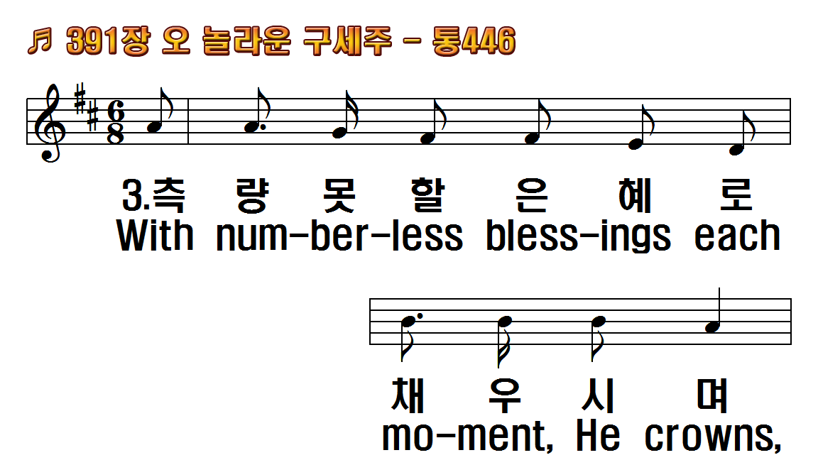
1.오 놀라운 구세주 예수
2.오 놀라운 구세주 예수
3.측량 못할 은혜로
4.주 예수님 공중에
후.메마른 땅을 종일
1.A wonderful Savior is
2.A wonderful Savior is
3.With numberless
4.When clothed in His
R.He hideth my soul in

Slide 14
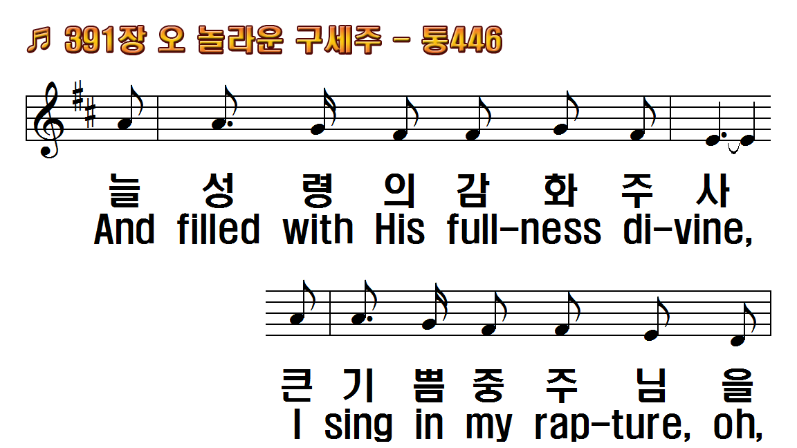
1.오 놀라운 구세주 예수
2.오 놀라운 구세주 예수
3.측량 못할 은혜로
4.주 예수님 공중에
후.메마른 땅을 종일
1.A wonderful Savior is
2.A wonderful Savior is
3.With numberless
4.When clothed in His
R.He hideth my soul in

Slide 15
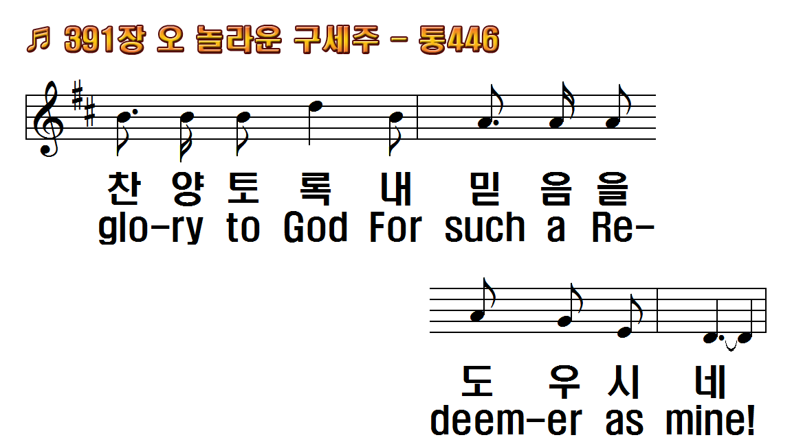
1.오 놀라운 구세주 예수
2.오 놀라운 구세주 예수
3.측량 못할 은혜로
4.주 예수님 공중에
후.메마른 땅을 종일
1.A wonderful Savior is
2.A wonderful Savior is
3.With numberless
4.When clothed in His
R.He hideth my soul in

Slide 16
1.오 놀라운 구세주 예수
2.오 놀라운 구세주 예수
3.측량 못할 은혜로
4.주 예수님 공중에
후.메마른 땅을 종일
1.A wonderful Savior is
2.A wonderful Savior is
3.With numberless
4.When clothed in His
R.He hideth my soul in

Slide 17
1.오 놀라운 구세주 예수
2.오 놀라운 구세주 예수
3.측량 못할 은혜로
4.주 예수님 공중에
후.메마른 땅을 종일
1.A wonderful Savior is
2.A wonderful Savior is
3.With numberless
4.When clothed in His
R.He hideth my soul in

Slide 18
1.오 놀라운 구세주 예수
2.오 놀라운 구세주 예수
3.측량 못할 은혜로
4.주 예수님 공중에
후.메마른 땅을 종일
1.A wonderful Savior is
2.A wonderful Savior is
3.With numberless
4.When clothed in His
R.He hideth my soul in

Slide 19
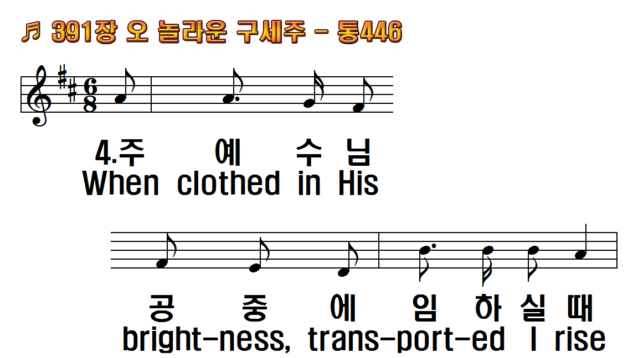
1.오 놀라운 구세주 예수
2.오 놀라운 구세주 예수
3.측량 못할 은혜로
4.주 예수님 공중에
후.메마른 땅을 종일
1.A wonderful Savior is
2.A wonderful Savior is
3.With numberless
4.When clothed in His
R.He hideth my soul in

Slide 20
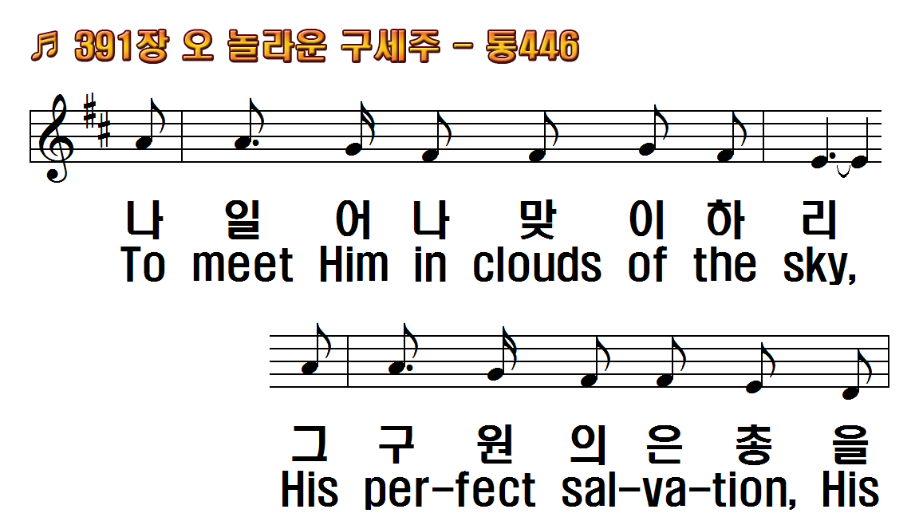
1.오 놀라운 구세주 예수
2.오 놀라운 구세주 예수
3.측량 못할 은혜로
4.주 예수님 공중에
후.메마른 땅을 종일
1.A wonderful Savior is
2.A wonderful Savior is
3.With numberless
4.When clothed in His
R.He hideth my soul in

Slide 21
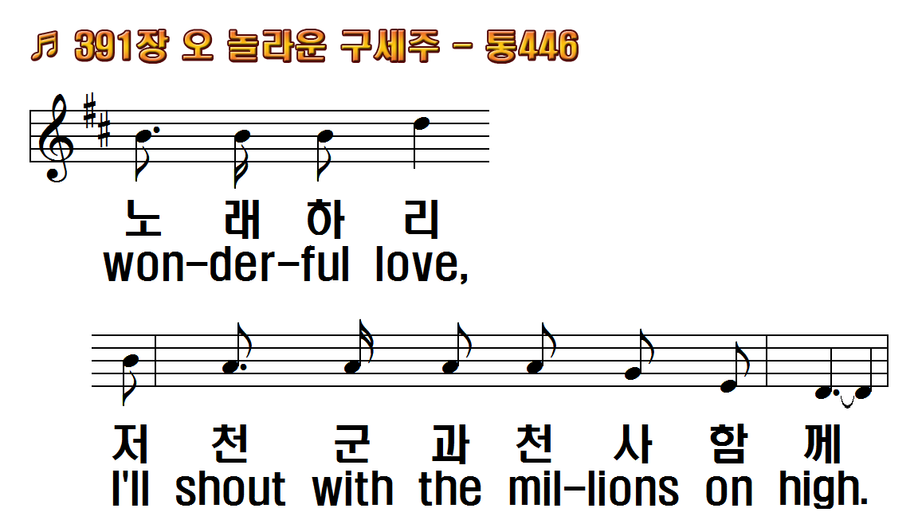
1.오 놀라운 구세주 예수
2.오 놀라운 구세주 예수
3.측량 못할 은혜로
4.주 예수님 공중에
후.메마른 땅을 종일
1.A wonderful Savior is
2.A wonderful Savior is
3.With numberless
4.When clothed in His
R.He hideth my soul in

Slide 22
1.오 놀라운 구세주 예수
2.오 놀라운 구세주 예수
3.측량 못할 은혜로
4.주 예수님 공중에
후.메마른 땅을 종일
1.A wonderful Savior is
2.A wonderful Savior is
3.With numberless
4.When clothed in His
R.He hideth my soul in

Slide 23
1.오 놀라운 구세주 예수
2.오 놀라운 구세주 예수
3.측량 못할 은혜로
4.주 예수님 공중에
후.메마른 땅을 종일
1.A wonderful Savior is
2.A wonderful Savior is
3.With numberless
4.When clothed in His
R.He hideth my soul in

Slide 24
1.오 놀라운 구세주 예수
2.오 놀라운 구세주 예수
3.측량 못할 은혜로
4.주 예수님 공중에
후.메마른 땅을 종일
1.A wonderful Savior is
2.A wonderful Savior is
3.With numberless
4.When clothed in His
R.He hideth my soul in

